Slide 1
CHAØO MÖØNG CAÙC CON ÑEÁN VÔÙI TIEÁT TOAÙN

Slide 2
Khôûi ñoäng

Slide 3
TRÒ CHƠI: TÂY DU KÍ

Slide 4
1

Slide 5
20 + 50 = ?
…..
A. 30
B. 70
C.80
D. 90

Slide 6
2

Slide 7
17 – 4 =……
:
A. 17
B. 14
C. 13
D. 18

Slide 8
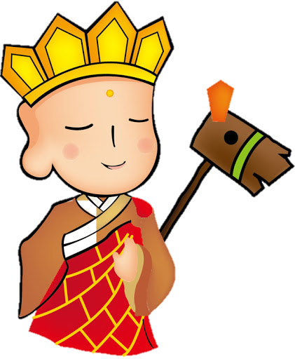
3

Slide 9
15 + 4 =……
A. 19
B. 11
C. 15
D. 14

Slide 10
CHÚC MỪNG THẦY TRÒ ĐƯỜNG TĂNG ĐÃ VƯỢT QUA THỬ THÁCH LẤY CHÂN KINH

Slide 11
CAÙC PHEÙP TÍNH DAÏNG 34+23, 57-23
( TIEÁT 3)

Slide 12
Tính nhẩm
5
?
6 + 3 + 1 = 10
10 - 3 - 1 = 6
?
?
80 - 60 - 10 = 10

Slide 14
ÑAËT TÍNH ROÀI TÍNH
VỪA CHƠI VỪA LÀM TOÁN VỚI CHÚNG MÌNH NHÉ!

Slide 15
16
53
+
69
1/5
CHECK
NEXT

Slide 16
84
22
-
62
1/5
CHECK
NEXT

Slide 17
23
6
+
29
1/5
CHECK
NEXT

Slide 18
4
75
+
79
1/5
CHECK
NEXT

Slide 19
57
4
-
53
1/5
CHECK
NEXT

Slide 20
89
5
-
84
1/5
CHECK
NEXT

Slide 21
Thö giaõn

Slide 23
7
45 - 5
?
45
=
>
=
?
30 + 10
?
30
=
<
20 + 6
?
26
=

Slide 24
25
12
27

Slide 25
Cuûng coá
Dặn dò

Slide 26
CHAØO TAÏM BIEÄT CAÙC CON

Slide 27
BÀI SOẠN CỦA LAN HƯƠNG – 035.447.3852
KÍNH MONG QUÝ THẦY CÔ KHÔNG SHARE VÀO CÁC HỘI NHÓM
Link fb: https://www.facebook.com/profile.php?id=100049274364068

